Slide 1

Муниципальное автономное дошкольное образовательное учреждение МАДОУ детский сад «Солнышко» с.Юмагузино
Республиканский конкурс «Новогодний арт-дизайн» в рамках Республиканской акции
«Елочка, живи!»
Подготовила: воспитатель Азнабаева Р.А.
2024 год

Slide 2
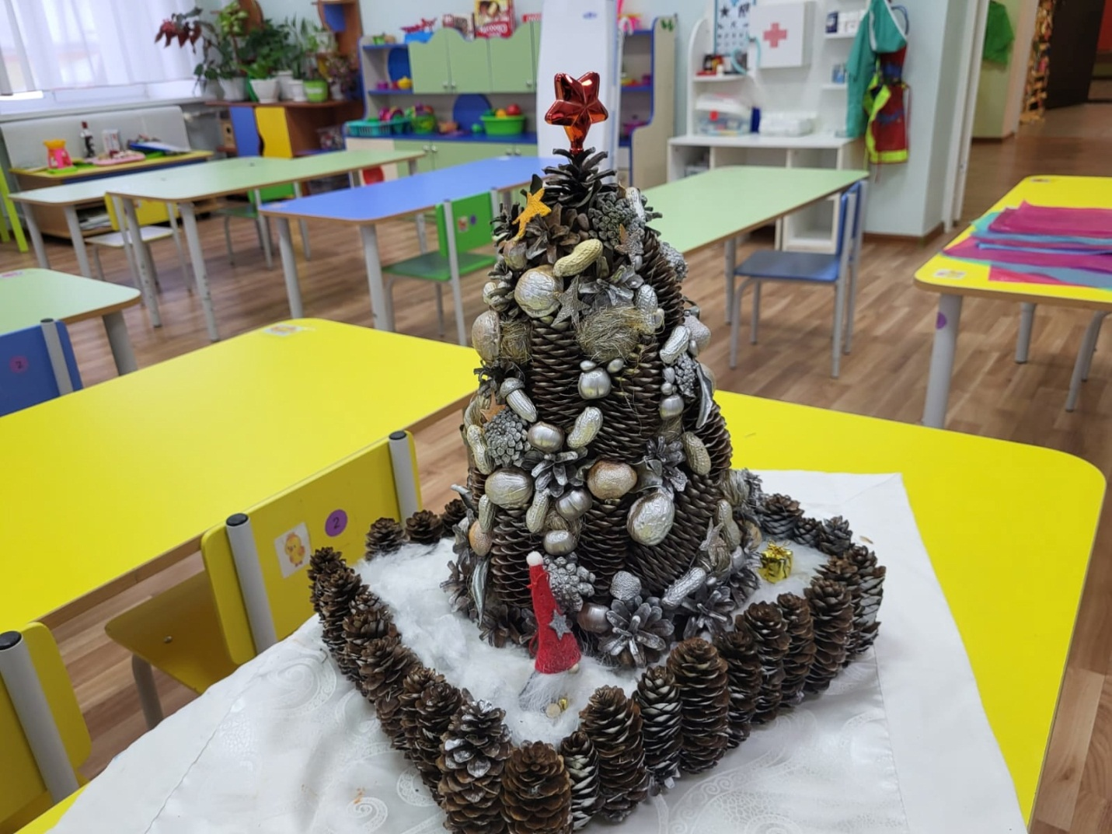
Не за горами Новый Год, За ёлкой в лес идет народ, А нам красавиц жалко! Мы решили ёлки не рубить, Их сможем сами смастерить!!!
«Лесная гостья»
Выполнена из шишек, орехов и сухофрутов.
Хананнова Сабина, 6лет

Slide 3
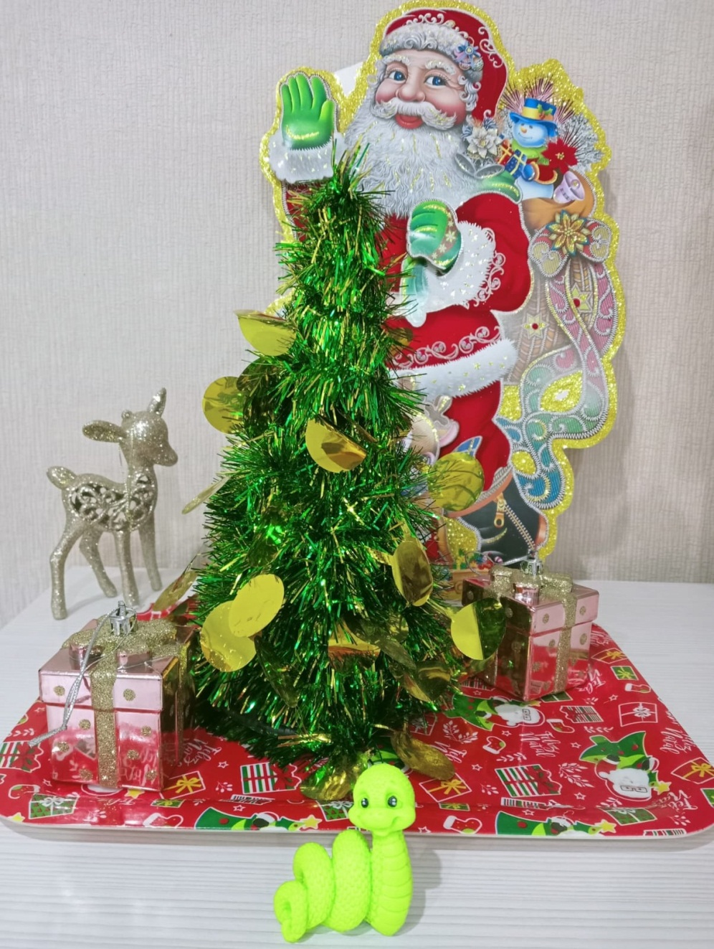
Наша елка краше всех, Она спасет леса от бед Пусть каждый сделает по елке И будет век у леса долгий!!!
«Здравствуй, елка!»
Выполнена из картона с использованием мишуры и дождика
Мухаметшина Малика, 6 лет

Slide 4
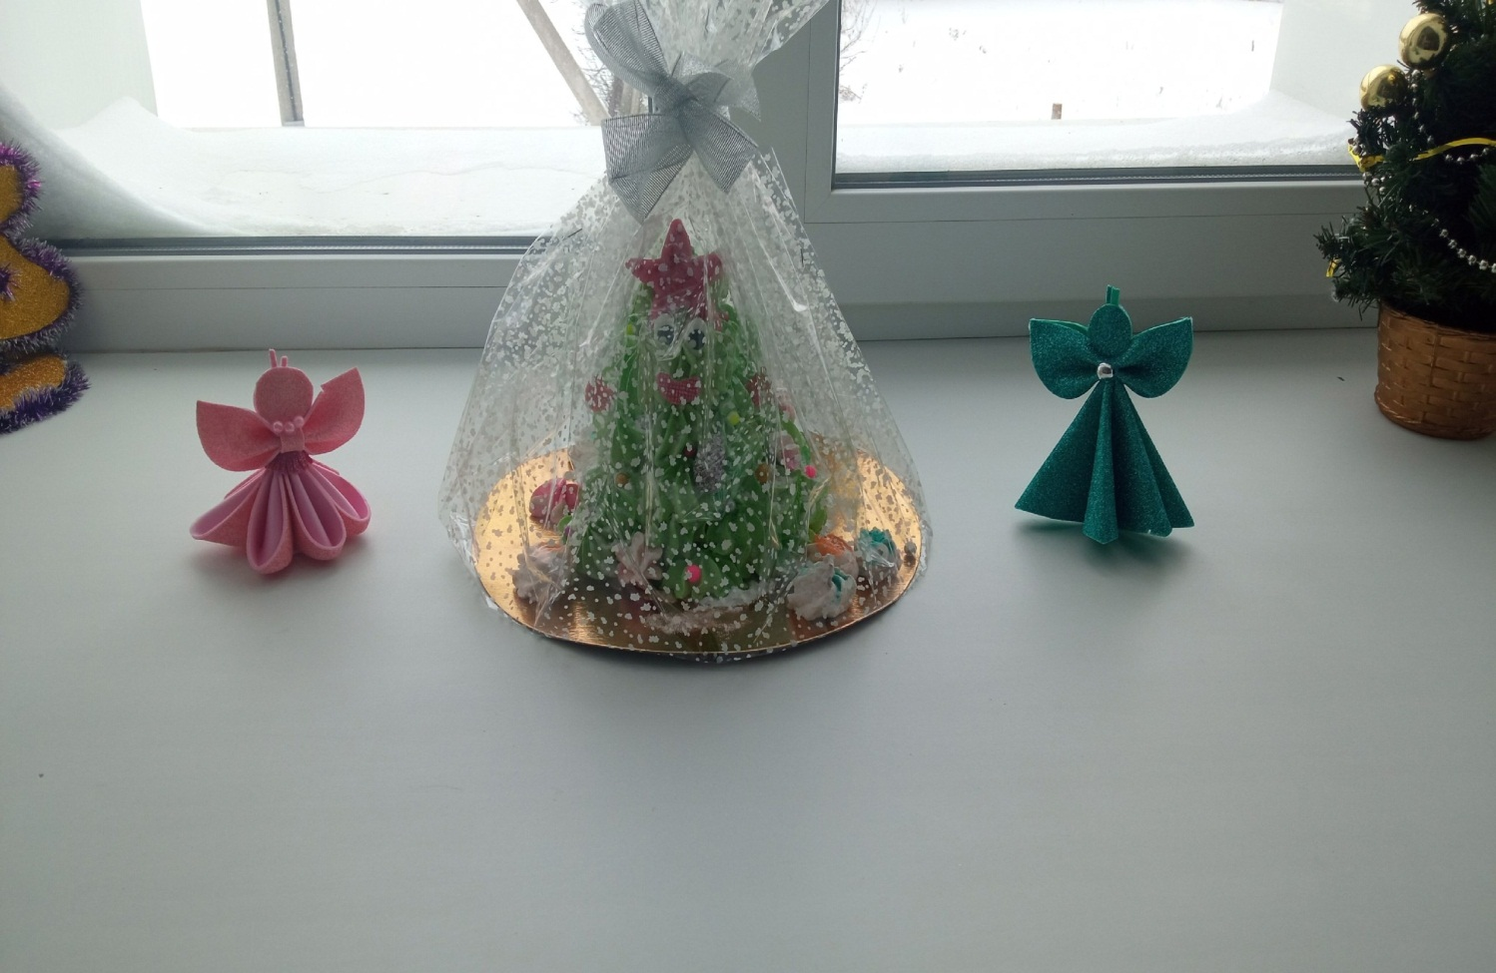
«Величавая красавица»
Выполнена елочка из зефира
Лисовский Денис, 6 лет
Ёлку в лесу ты не руби, Ёлку зеленую ты сохрани. Тогда будет радовать нас круглый год
Зеленый пушистый лесной народ!!!

Slide 5
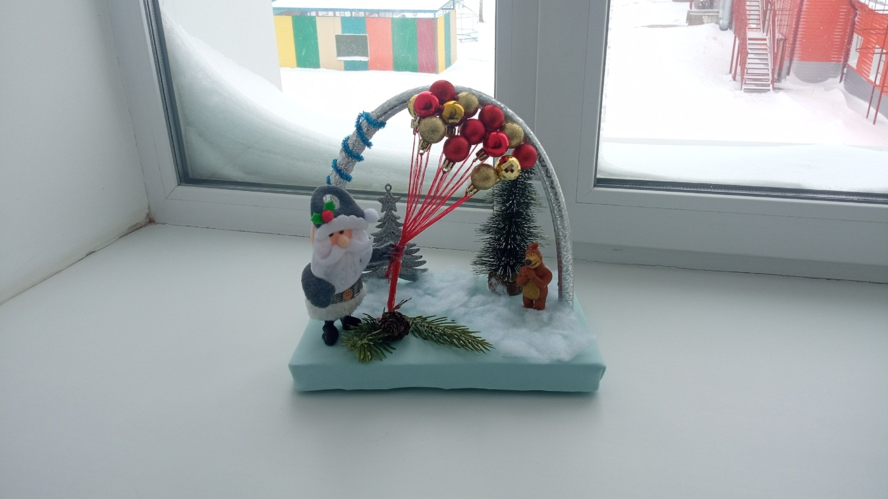
«Подарок для елочки»
Выполнена из фетра, и из елочных игрушек.
Мальков Александр, 6 лет
Не рубите ёлку, не губите,
Ведь она живая, посмотрите!
Пусть стоит красавица лесная,
Нас с тобою в гости приглашая.

Slide 6
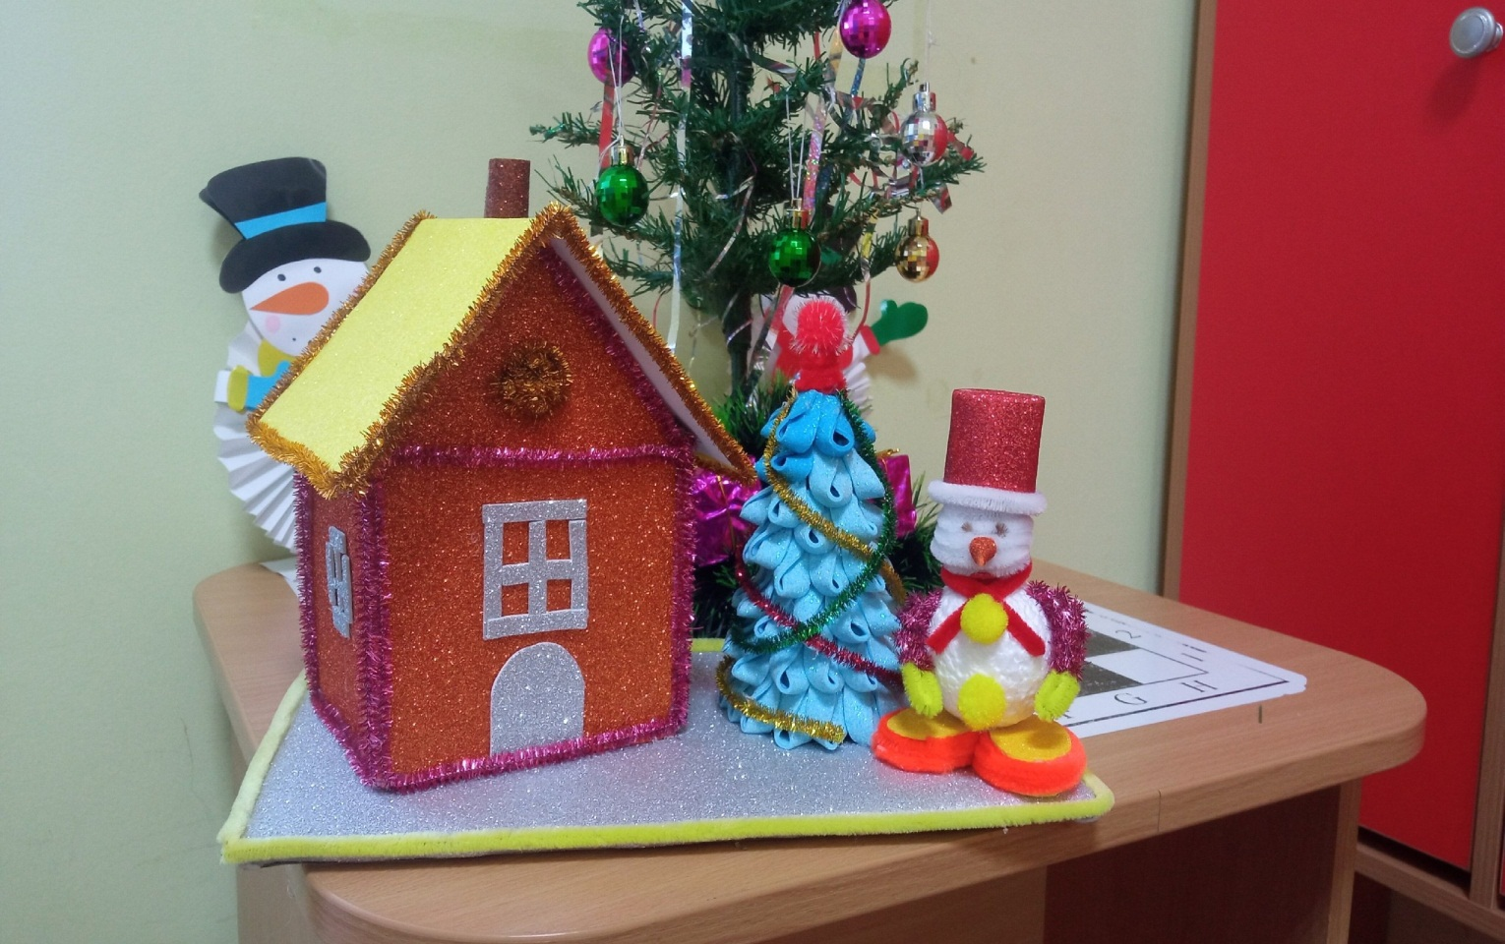
«Новогодний наряд ели»
Выполнена из картона и фетра
Горбачёв Сергей, 6 лет
Не рубите ёлку, не губите!
Вы ее живую нарядите!
Пусть растет из года в год,
Пусть любуется народ!

Slide 7
С шишек чудо – ёлочку в группе мы поставили!
А живую ёлочку Жить в лесу оставили.
Мы ёлку смастерили! Мы ёлку не купили!
Не рубите ёлочки! Берегите лес! Без живой красавицы Хватит нам чудес.
С Новым Годом!

